Slide 1
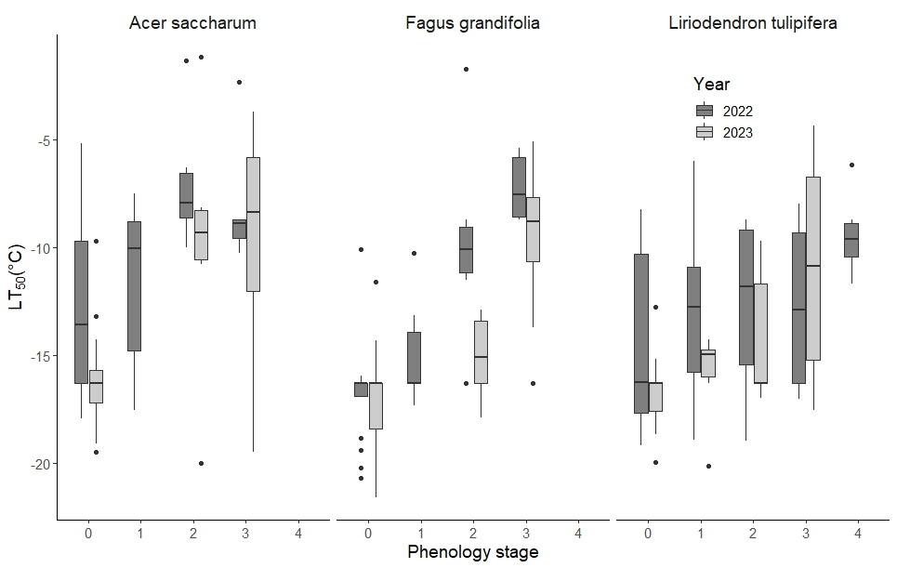
a
b
b

Slide 2
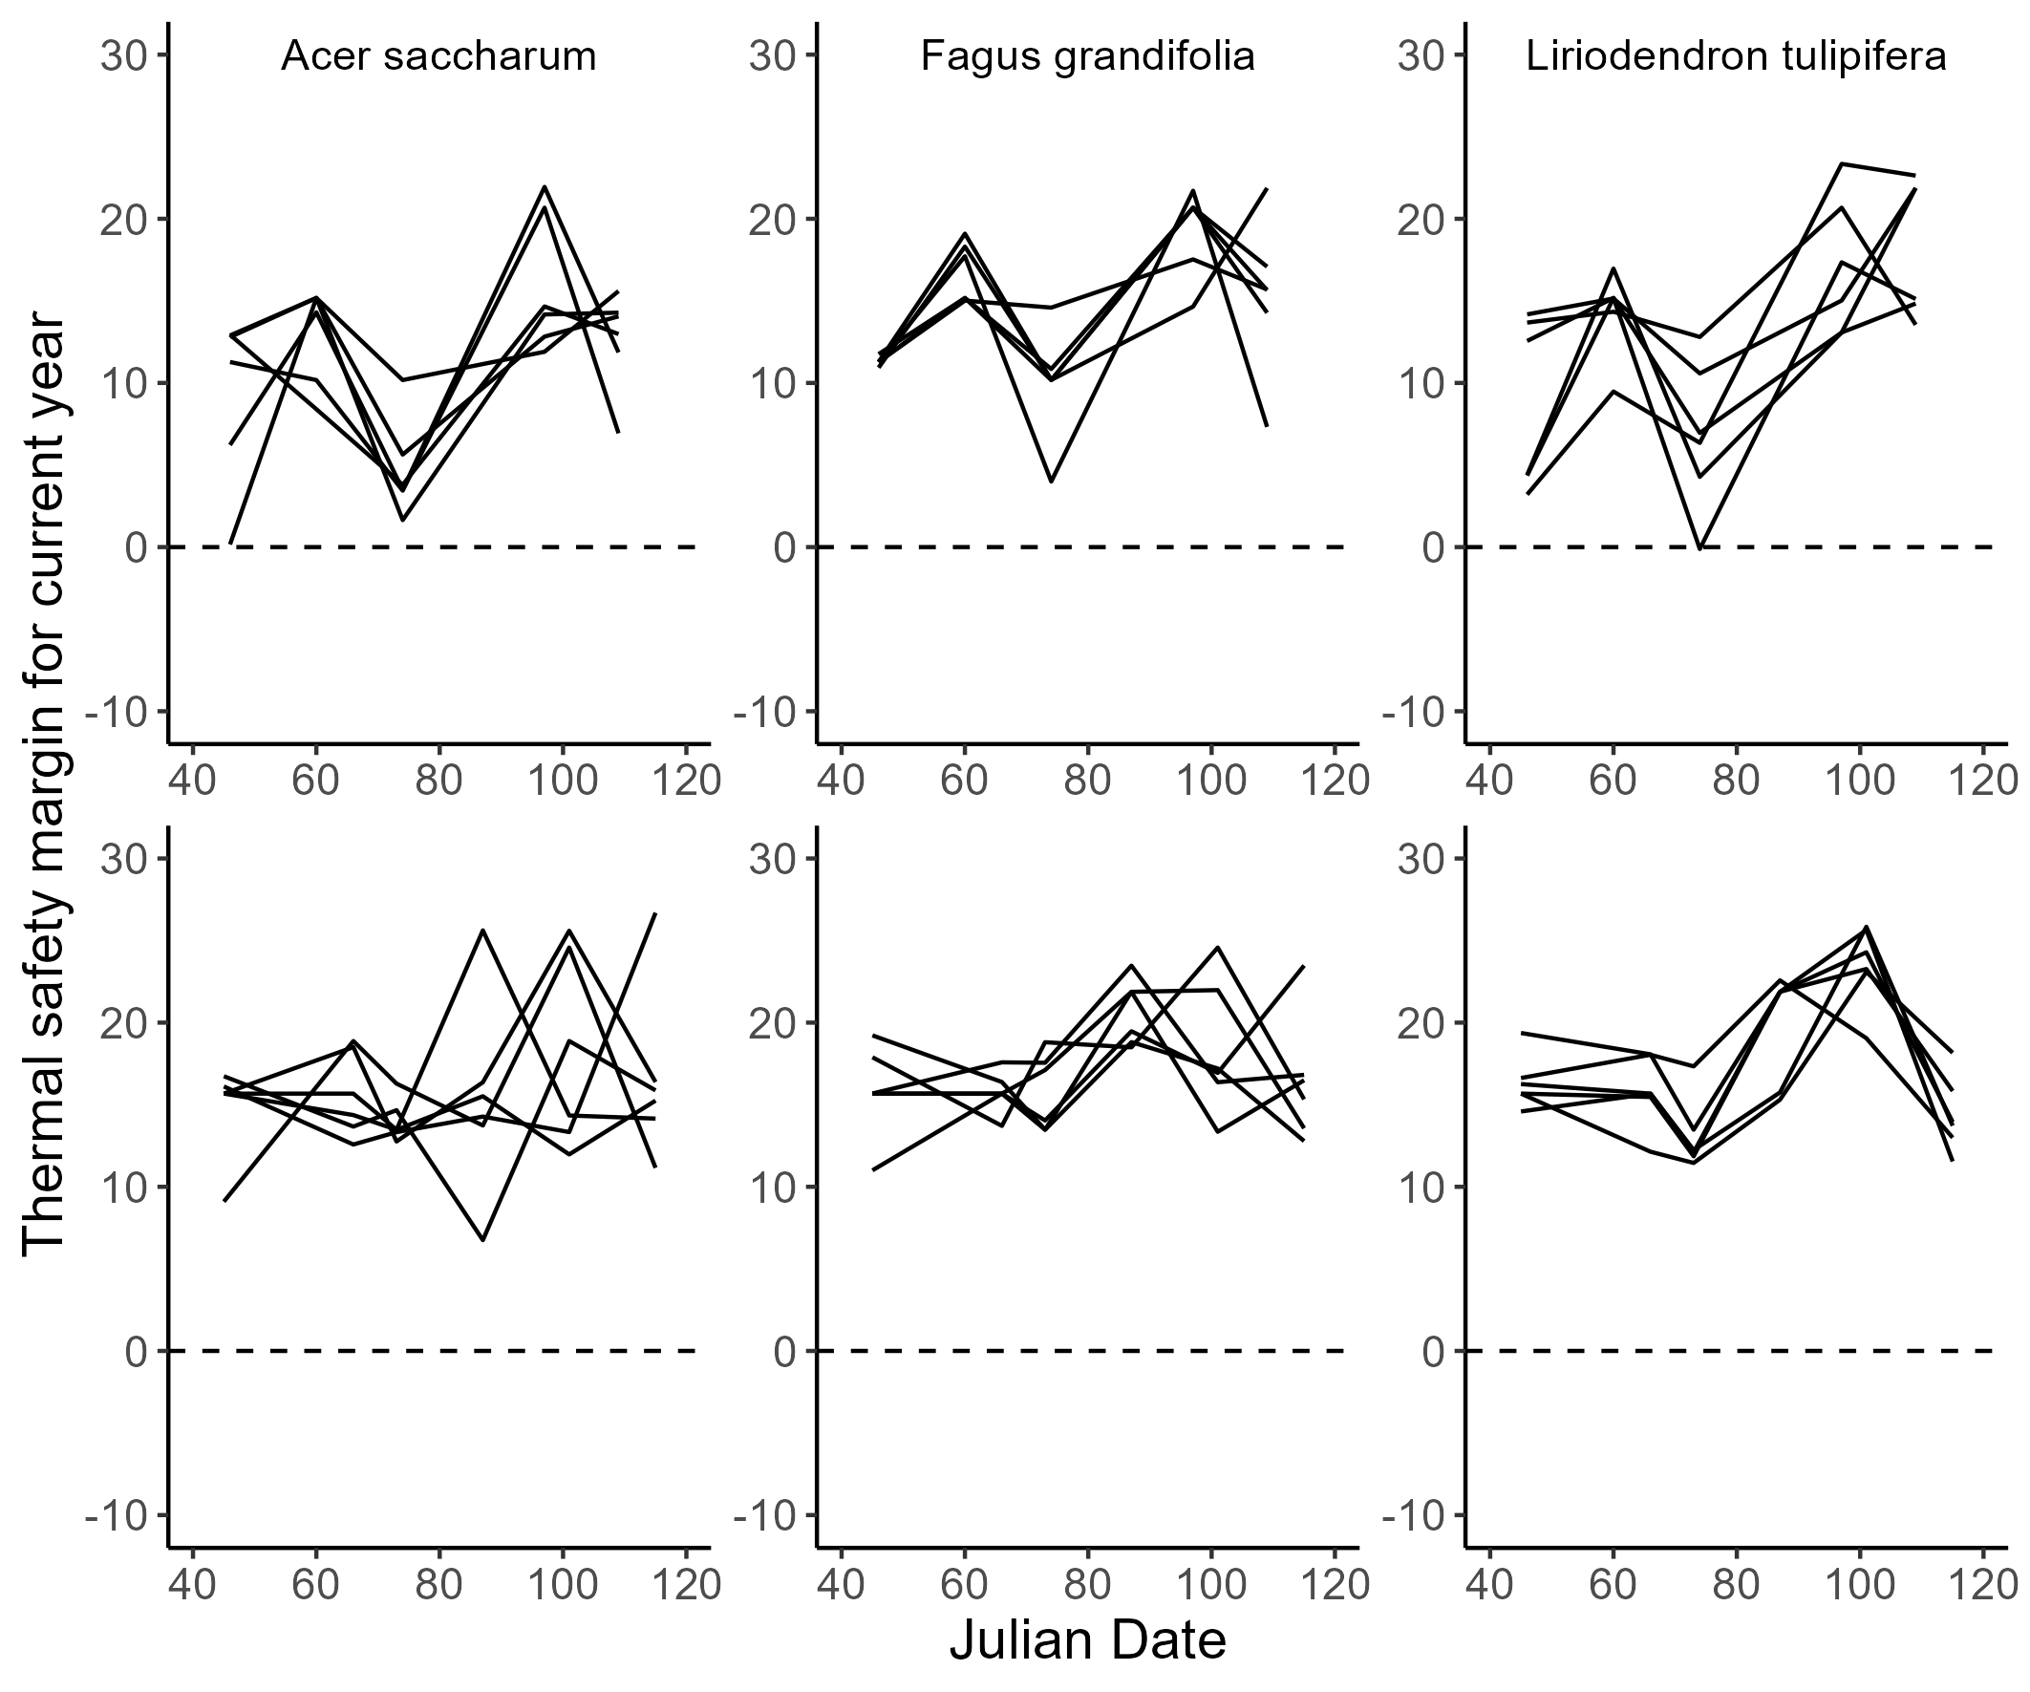
a
b
ab
2022
2023

Slide 3
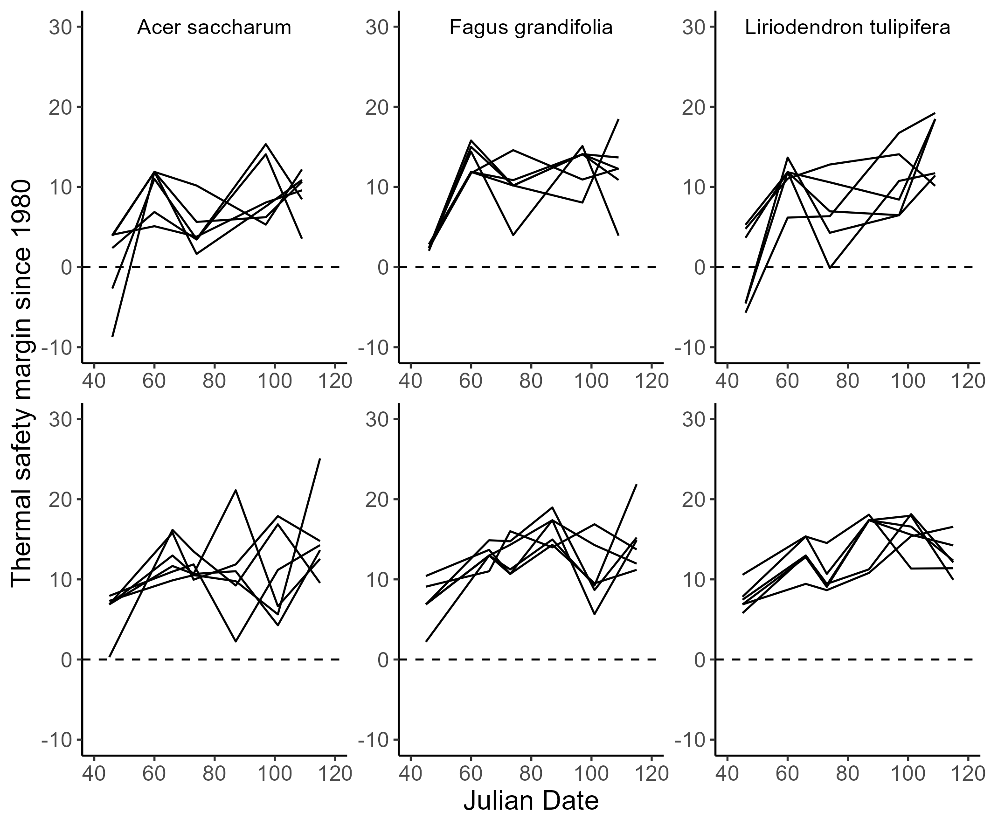
a
b
b
2022
2023

